Slide 1
ANDI SURYA PERMANA , 19510014
Visualisasi data dengan pivot table

Slide 2
VISUALISASI DATA
Visualisasi data adalah proses menggunakan elemen visual seperti diagram, grafik, atau peta untuk merepresentasikan data. Visualisasi data menerjemahkan yang kompleks, bervolume tinggi, atau numerik menjadi representasi visual yang lebih mudah diproses.

Slide 3
Tujuan visualisasi
Membantu untuk memahami cerita atau masalah dengan lebih baik
Menunjukkan insight yang bisa saja terlewatkan jika data ditampilkan dengan laporan tradisional
Membantu eksekutif bisnis untuk mengambil keputusan berdasarkan data, akurat, dan tepat
Mempermudah penyampaian informasi secara efisien, jelas, dan efektif
Mengidentifikasi tren yang tengah berlangsung

Slide 4
Proses visualisasi
Tool”s and source
Microsoft excel(pivottable)
Data source

Slide 5
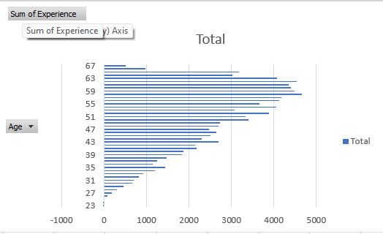
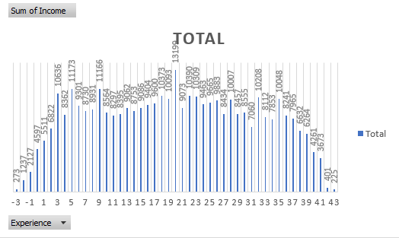
HASIL VISUALISASI
Visualisasi pengalaman (Experience) bedasarkan Usia (Age) dalam grafik kelompok (Clustered bar). Dan Visualisasi data jumlah pendapatan(income) bedasarkan Pengalaman (Experience) dalam grafik kelompok (Clustered Bar).

Slide 6
KESIMPULAN
Orang yang berada di Usia muda dengan pengalaman sedikit memiliki pendapatan yang relatif tinggi disbanding orang Usia tua

Slide 7
TERIMA KASIH

